Slide 1
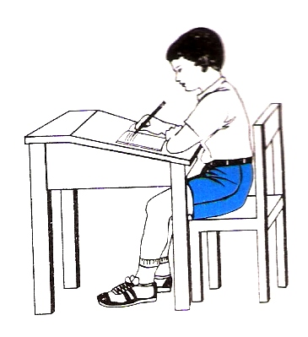

Slide 2
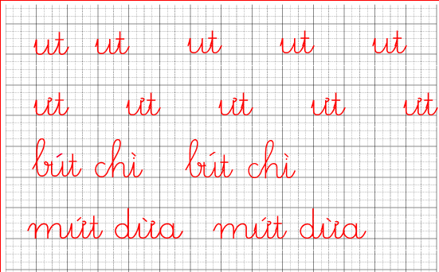

Slide 3
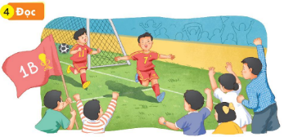
Trận đấu thật gay cấn. Lúc đầu, đội bạn chơi rất hay, đội nhà bị dẫn 1 bàn. Bất ngờ, cầu thủ số 7 sút xa, tỉ số là một đều. Phút chót, số 7 lại bứt phá. Khán giả reo, nhảy múa.

Slide 4
1
2
Trận đấu thật gay cấn. Lúc đầu, đội bạn chơi rất hay, đội nhà bị dẫn 1 bàn. Bất ngờ, cầu thủ số 7 sút xa, tỉ số là một đều. Phút chót, số 7 lại bứt phá. Khán giả hò reo, nhảy múa.
3
sút
4
Phút
bứt
5

Slide 5
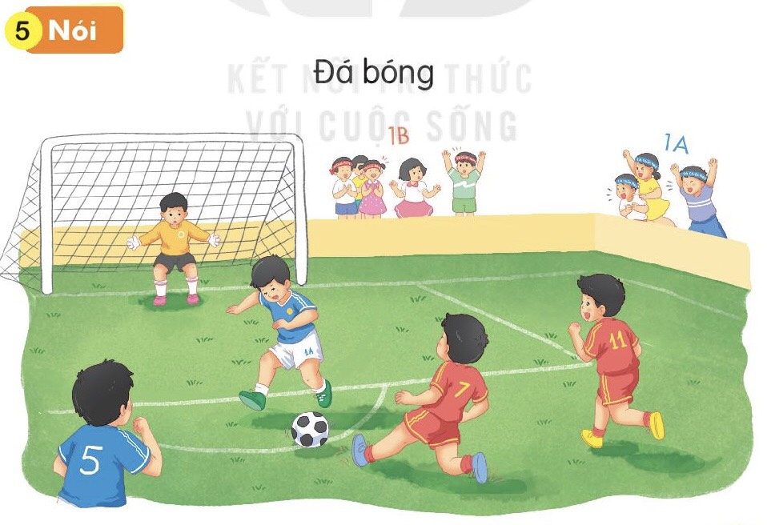

Slide 6
Củng cố
- Con hãy tìm những từ ngữ ngoài bài có chứa vần ut, ưt ?
- Nói câu với một trong những từ ngữ con vừa tìm được?

